Slide 1
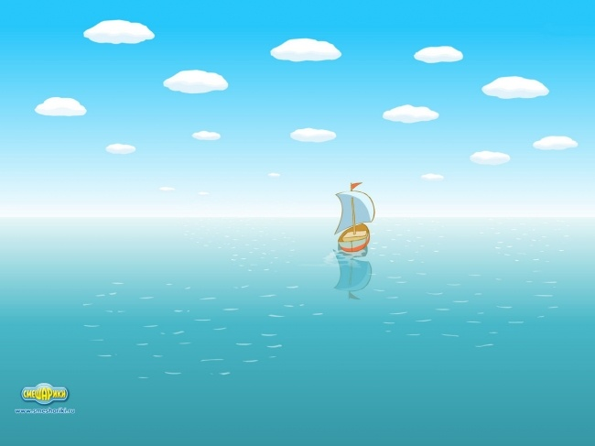
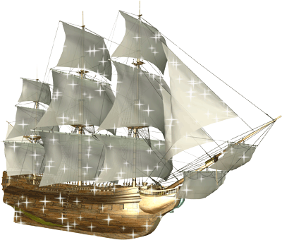
Запись в бортовых журналах

Slide 2
12 февраля. Классная работа.
План урока:
Цель на урок
Поиск сокровищ
Итог
Оценивание

Slide 3
УДАЧНЫЙ

Slide 8
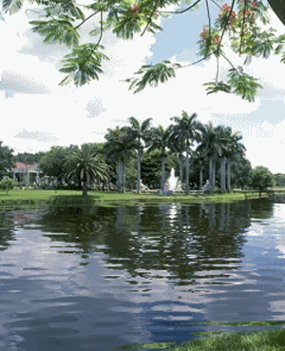
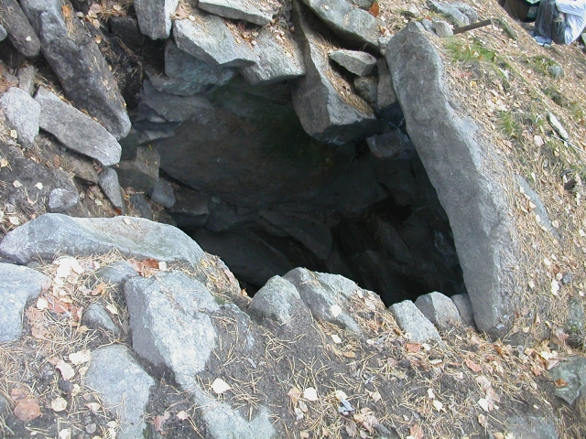
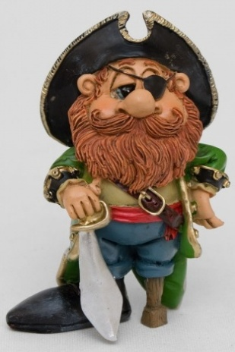
27-х=9

Slide 9
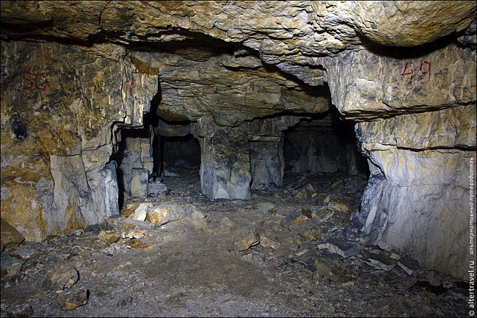
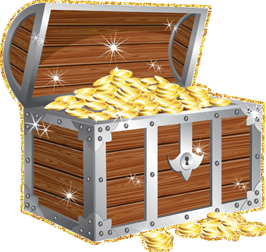
МОЛОДЦЫ!

